Slide 1
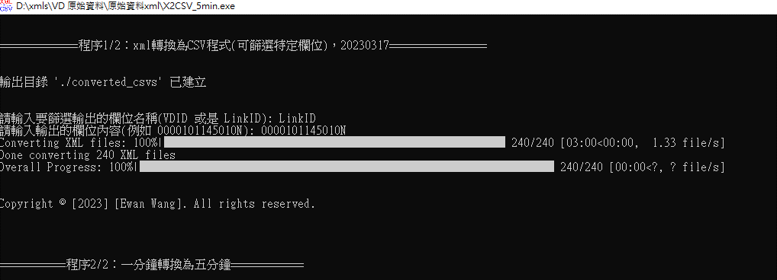
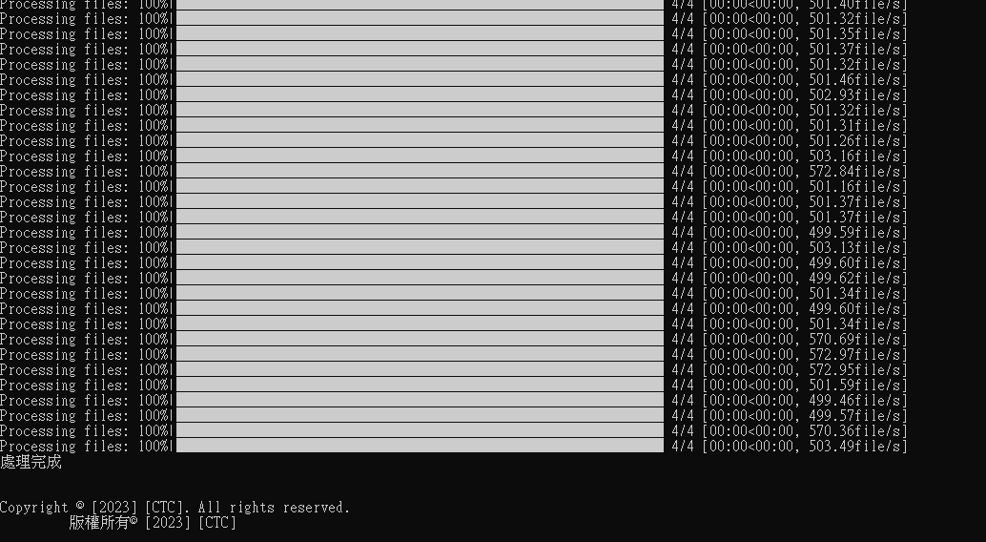
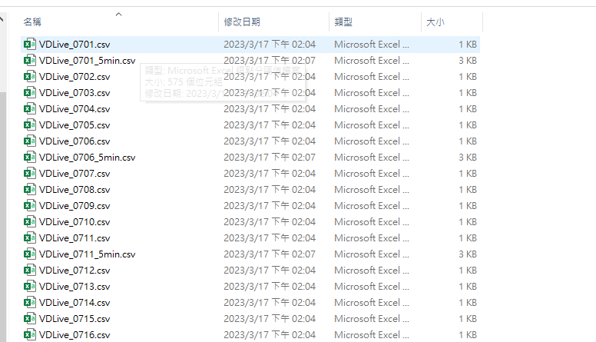
XML->CSV->5 MIN 程序
將X2CSV_5min.exe與原始 *XML檔案 放在同一工作目錄
程式會分為二階段執行執行
程序1/2：xml轉換為CSV程式(可篩選特定欄位)
請輸入要篩選輸出的欄位名稱(VDID 或是 LinkID):
請輸入輸出的欄位內容(例如 0000101145010N):
程序2/2：一分鐘CSV，轉換為五分鐘CSV檔案
於 \converted_csv目錄位置下會將每5個1分鐘檔案，合成一個5分鐘檔案，檔案名稱為第一個檔案名稱後面加_5min

Slide 2
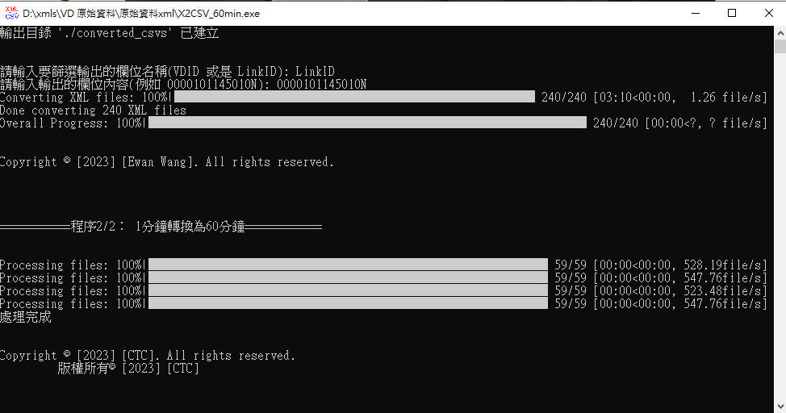
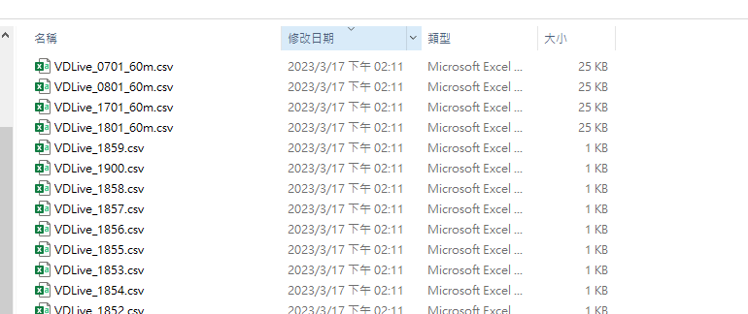
XML->CSV->60 MIN 程序
將X2CSV_60min.exe與原始 *XML檔案 放在同一工作目錄
程式會分為二階段執行執行
程序1/2：xml轉換為CSV程式(可篩選特定欄位)
請輸入要篩選輸出的欄位名稱(VDID 或是 LinkID):
請輸入輸出的欄位內容(例如 0000101145010N):
程序2/2：一分鐘CSV，轉換為五分鐘CSV檔案
於 \converted_csv目錄位置下會將每60個1分鐘檔案，合成一個60分鐘檔案，檔案名稱為第一個檔案名稱後面加_60m

